Slide 1

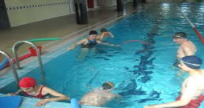
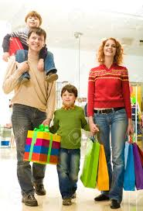
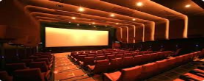
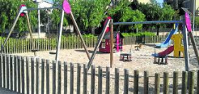
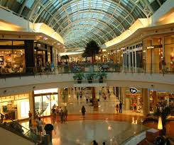


Objectivo: Hablar del tiempo
El tiempo
Para empezar: empareja las frases
ejemplo : 1 = b (voy a la piscina = I go to the swimming pool)
voy a la piscina
voy de compras
voy al cine
voy al parque
voy al centro comercial
voy a la playa
I go to the beach
I go to the swimming pool
I go to the shopping centre
I go to the cinema
I go shopping
I go to the park
¡Desafío! Write two activities of your own in Spanish
Notes:
3 min + 1 min respuestas el tiempo en ingles?

Slide 2

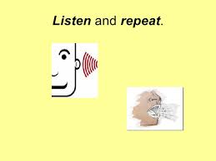

¡Escuchad!
¡Escuchad y repetid!
Notes:
3 min new vocab

Slide 3
Hace frío

Slide 4
Hace calor

Slide 5
Hace sol

Slide 6

Hace viento

Slide 7
Hace buen tiempo

Slide 8
Hace mal tiempo

Slide 9

¿Qué tiempo hace?
Notes:
Beat the teachet

Slide 10

Vocabulario: empareja las frases
Ejemplo: Hace sol = It is sunny
Hace sol
Hace calor
Hace frío
Hace viento
Hace buen tiempo
Hace mal tiempo
The weather is bad
It is windy
It is sunny
It is hot
It is cold
The weather is nice
Glossary:
Cuando = when
¡Desafío! Translate the following phrases into English
Cuando hace calor, voy a la piscina
Cuando hace mal tiempo, voy al centro comercial
Notes:
3 min exo

Slide 11

Vocabulario: empareja las frases
Ejemplo: 1= c)
Hace sol
Hace calor
Hace frío
Hace viento
Hace buen tiempo
Hace mal tiempo
The weather is bad
It is cold
It is sunny
It is hot
It is windy
The weather is nice
Glossary:
Cuando = when
¡Desafío! Translate the following phrases into English
a. Cuando hace calor, voy a la piscina
b. Cuando hace mal tiempo, voy al centro comercial
a. When it is hot, I go to the swimming pool.
b. When the weather is bad, I go to the shopping centre.
Notes:
3 min exo + 2 min correction

Slide 12
Cuando = When

Slide 13
Cuando
+
+
=
Cuando hace sol
voy a la piscina.

Slide 14

Cuando
+
+
=
cuando hace calor
voy a la playa.

Slide 15
Cuando
+
+
=
Cuando hace frío
voy al cine.

Slide 16

Cuando
+
+
=
Cuando hace viento
voy de compras.

Slide 17
Cuando
+
+
=
Cuando hace buen tiempo
voy al centro commercial.

Slide 18
cuando
+
+
=
Cuando hace mal tiempo
voy al cine.

Slide 19
¡Desafío! - You COULD add reasons using: porque
Ejemplo: cuando hace sol y calor, voy a la piscina porque me gusta nadar.
Hablad en parejas
=
1)
2)
3)
4)
5)
+
Cuando
Hace sol
=
+
Hace calor
Cuando
=
Hace viento
Cuando
+
=
Cuando
Hace frío
+
YOUR OWN ACTIVITY
YOUR OWN ACTIVITY
Cuando
Hace buen tiempo

Slide 20
Tres en raya: XOXO A) Cuando Hace frío, voy al centro commercial
A) When it
is cold
 | When the weather is nice | When it is sunny
When it is windy + | When it is hot | When the weather is bad
When it is hot | When it is sunny + | When it is cold
YOUR OWN ACTIVITY
YOUR OWN ACTIVITY
Notes:
PLENARY Team A Vs Team

Slide 21
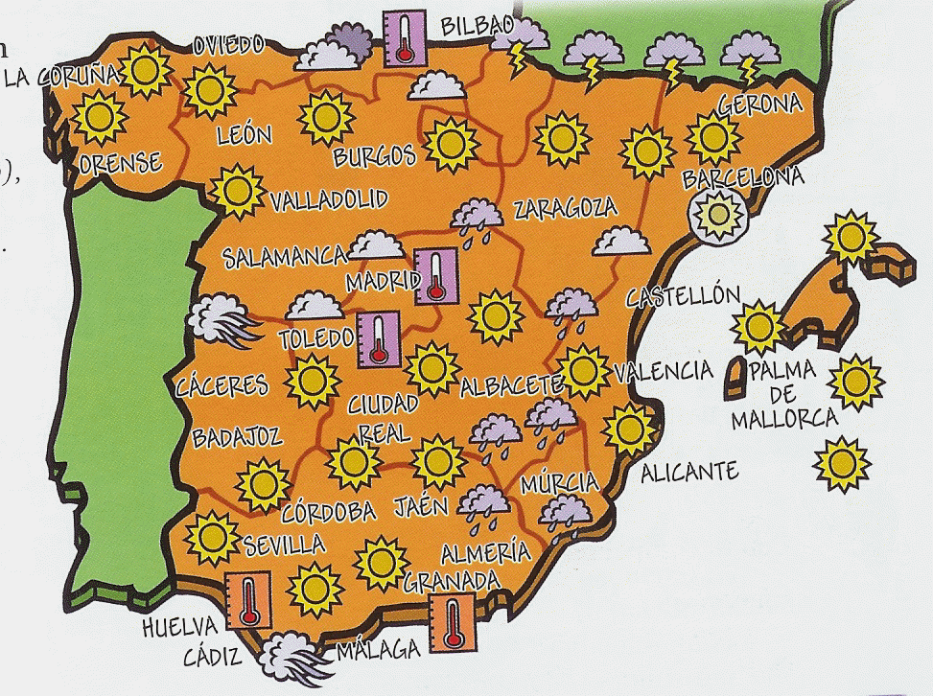
¿Qué tiempo hará mañana en España?

Slide 22
nevará

Slide 23
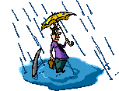
Lloverá

Slide 24

Hará sol

Slide 25
Hará calor

Slide 26
Hará frío

Slide 27

Hará viento

Slide 28
Hará mal tiempo

Slide 29
Hará buen tiempo

Slide 30
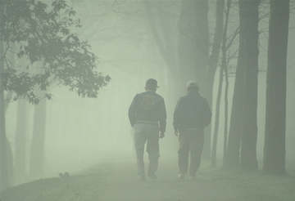
Habrá niebla

Slide 31

Habrá tormenta

Slide 32
Estará nublado

Slide 33
Hará sol
It will be sunny
Hará frío
It will be cold
Hará calor
It will be hot
Hará viento
It will be windy
Nevará
It will snow
Lloverá
It will rain
Estará nublado
It will be cloudy
Habrá tormenta
It will be stormy
Habrá niebla
It will be foggy
Hará mal tiempo
It will be bad (weather)
Hará buen tiempo
It will be good (weather)

Slide 34
Y tú. ¿Qué harás mañana?

